Slide 1
«Конструирование одежды с помощью компьютера»
Пособие по использованию лицензионного диска.
Пособие разработала: Кузьмина М.В.
учитель технологии, инструктор по труду
ГБСКОУ школы №69
Курортного района Санкт – Петербурга
2012г.

Slide 2
Два клика

Slide 3
Выбрать понравившуюся модель.
Ввести свои мерки.

Slide 4
Панель управления.
Технический рисунок/внешний вид
Описание пошива одежды
Построение и печать лекал
Просмотр конструкции
Информация о системе
Выход в предшествующее меню

Slide 5
Посмотреть технический рисунок.

Slide 6
Просмотр конструкции.

Slide 7
Построение и печать лекал.

Slide 9
Выбрать деталь кроя.

Slide 10
Распечатать деталь кроя.

Slide 12
1. Распечатать все детали кроя. 2. Разложить распечатку каждой детали отдельно по нумерации.
1/1 | 2/1 | 3/1
1/2 | 2/2 | 3/2
1/3 | 2/3 | 3/3

Slide 13
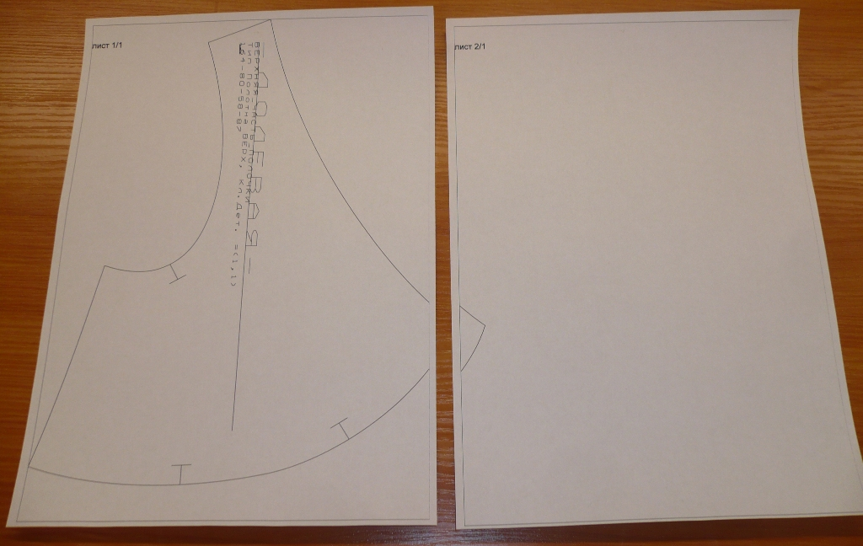
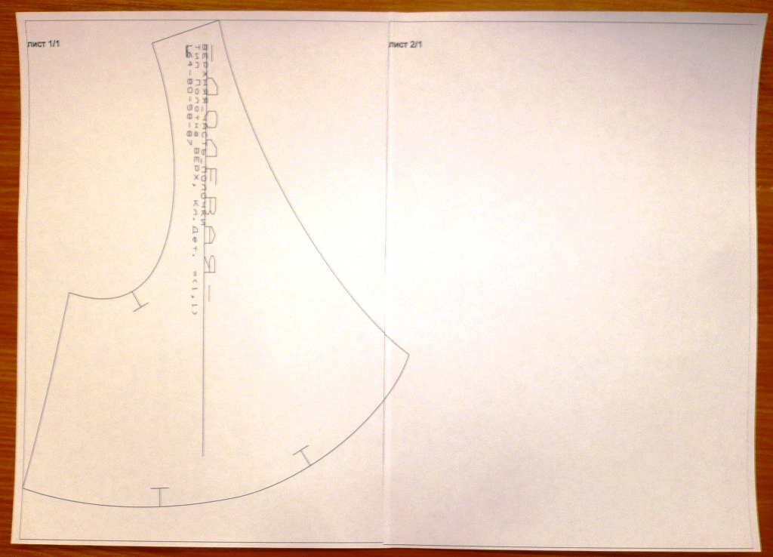
Склеить детали кроя.

Slide 14
Можно приступать к раскрою ткани!
Спасибо
за внимание!

